Slide 1
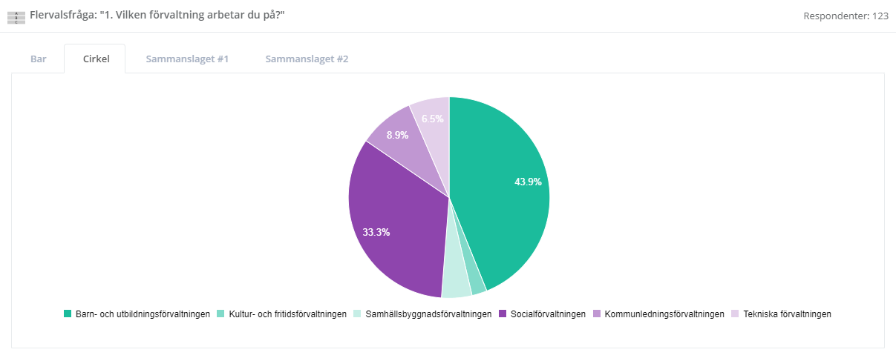
Kvalitetsutveckling 3, november 2019
4,9%
2,4%

Slide 2
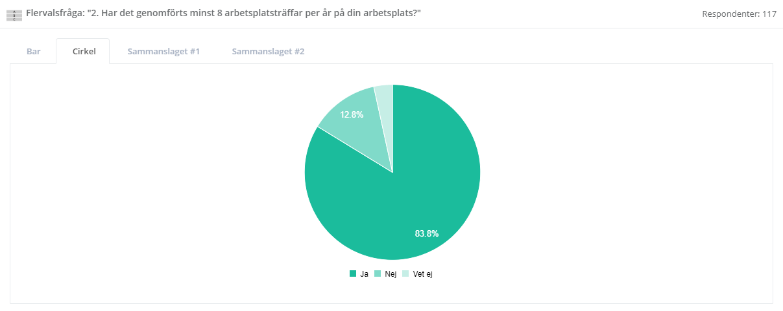
Kvalitetsutveckling 3, november 2019
3,4%

Slide 3
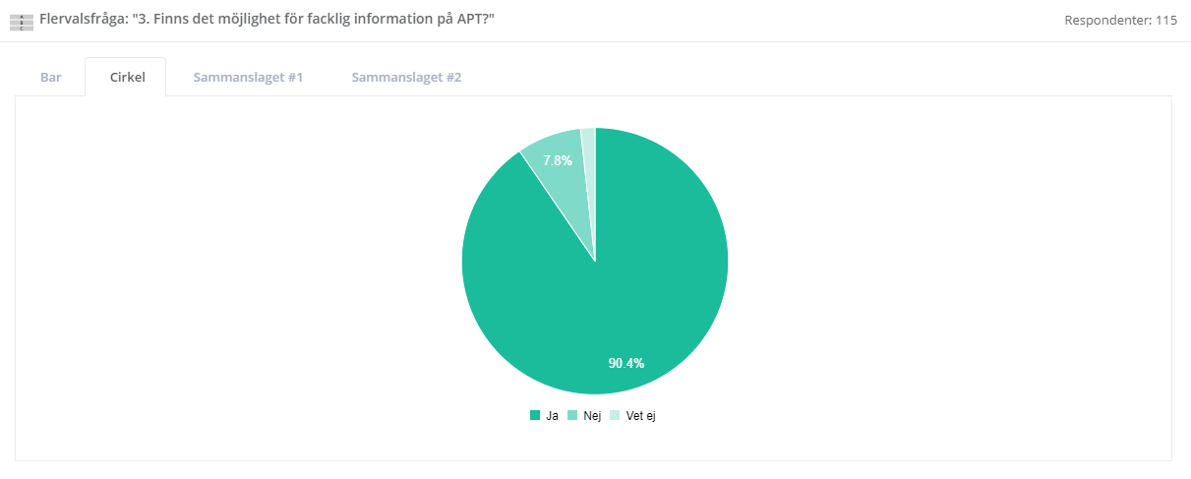
Kvalitetsutveckling 3, november 2019
1,7%

Slide 4
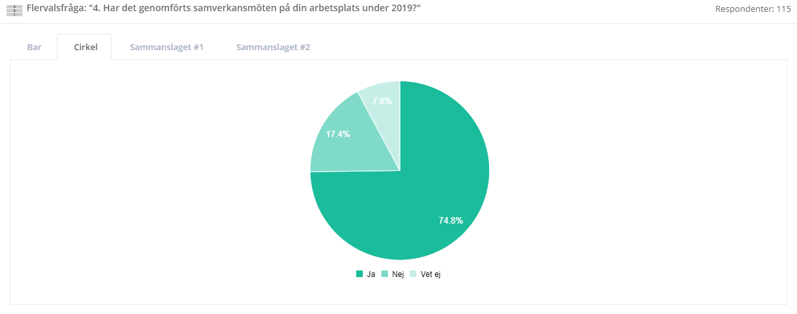
Kvalitetsutveckling 3, november 2019

Slide 5
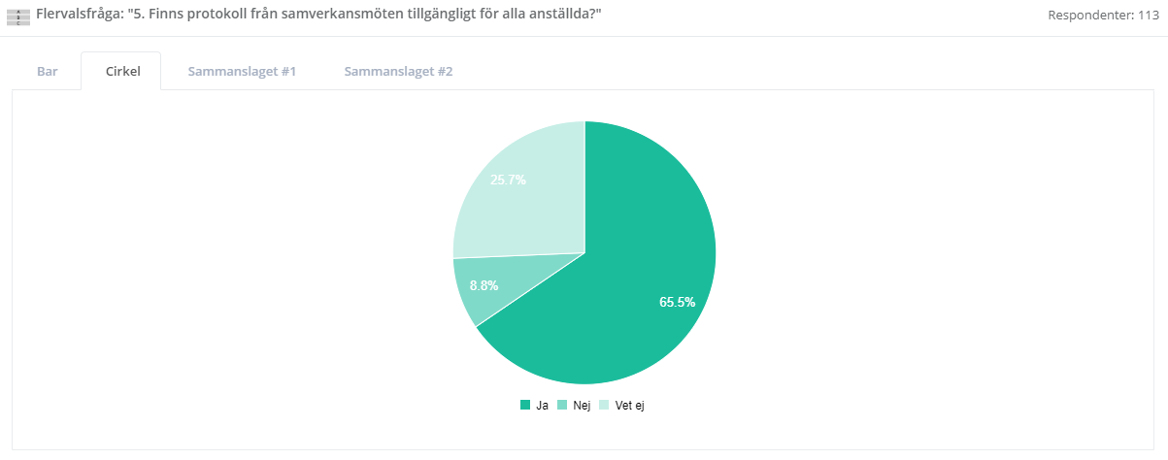
Kvalitetsutveckling 3, november 2019

Slide 6
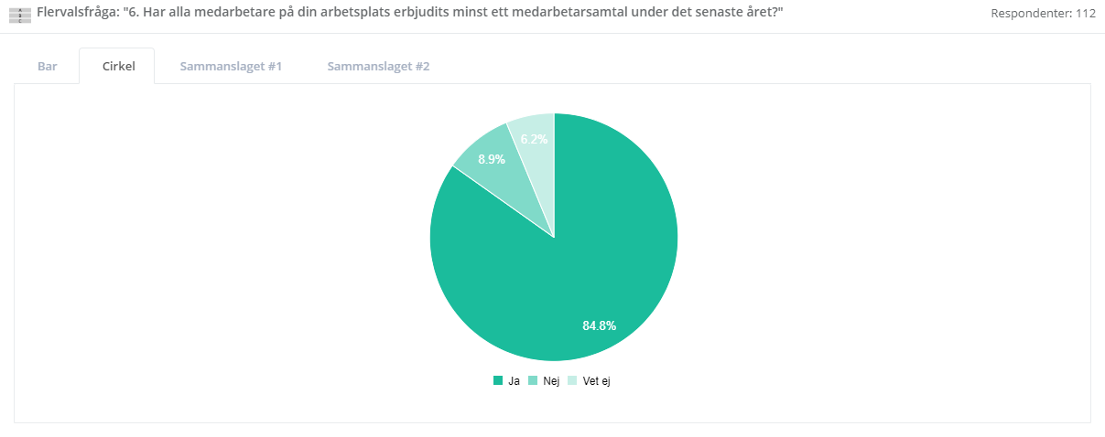
Kvalitetsutveckling 3, november 2019

Slide 7
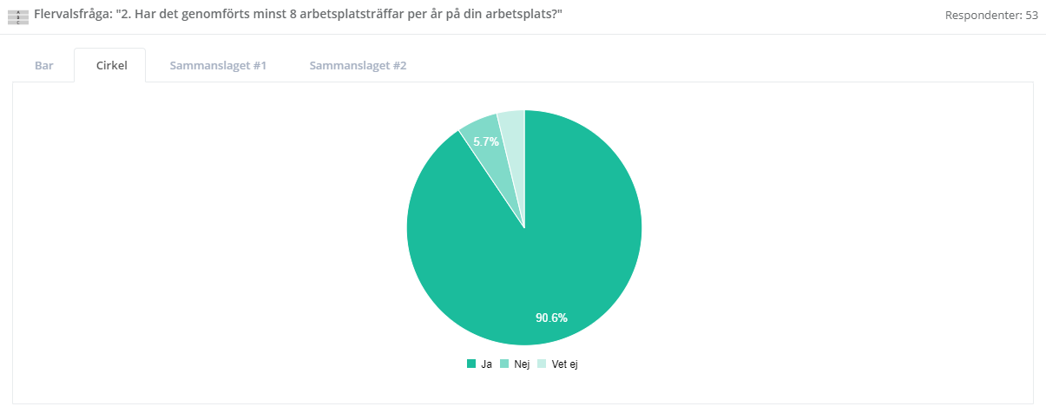
Barn- och utbildningsförvaltningen
3,8%

Slide 8
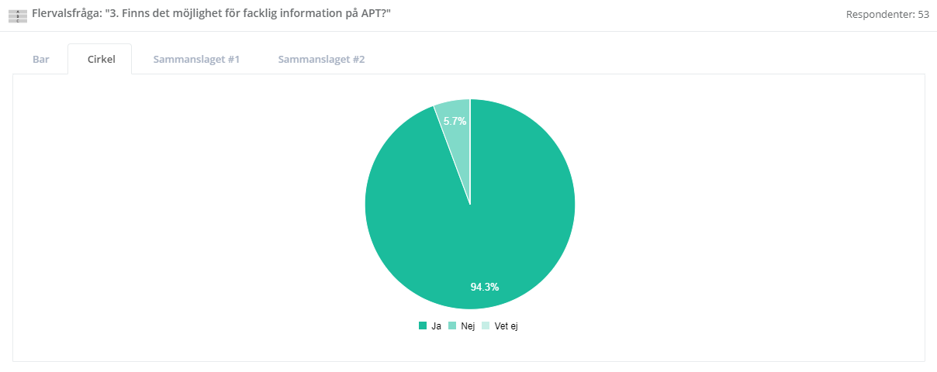
Barn- och utbildningsförvaltningen

Slide 9

Barn- och utbildningsförvaltningen
3,8%
3,8%

Slide 10
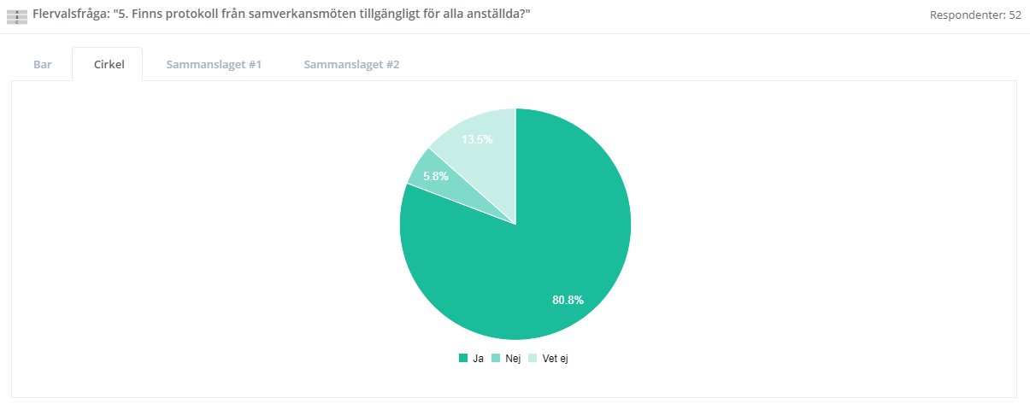
Barn- och utbildningsförvaltningen

Slide 11
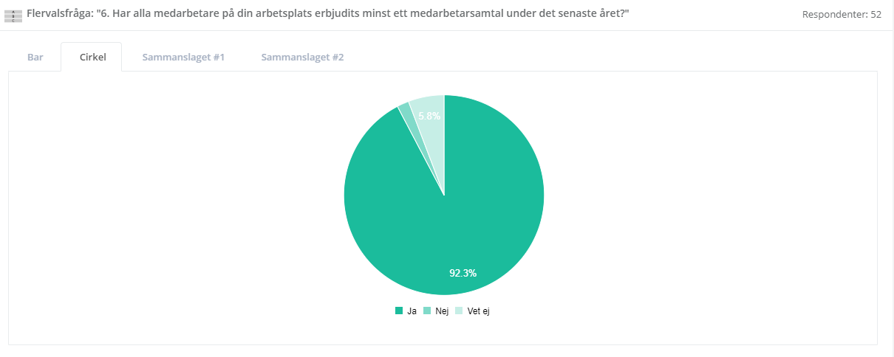
Barn- och utbildningsförvaltningen
1,9%

Slide 12
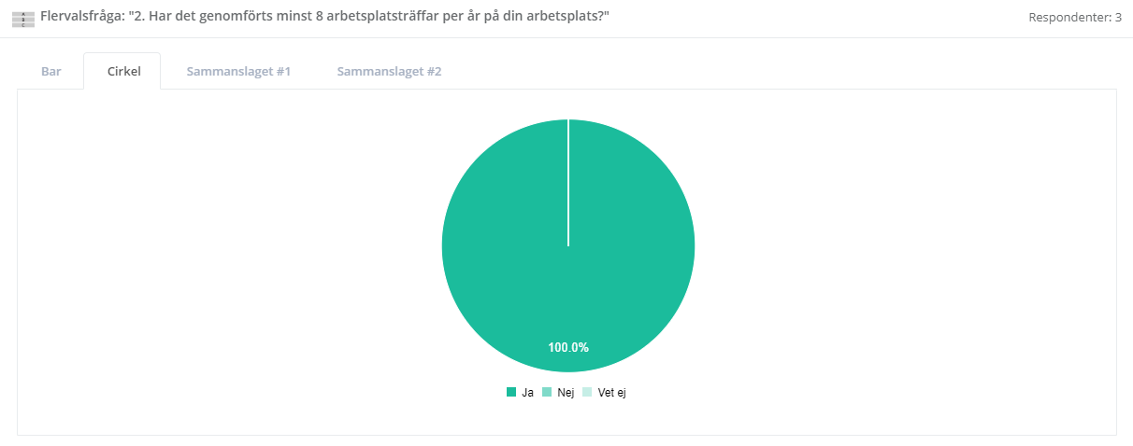
Kultur- och fritidsförvaltningen

Slide 13
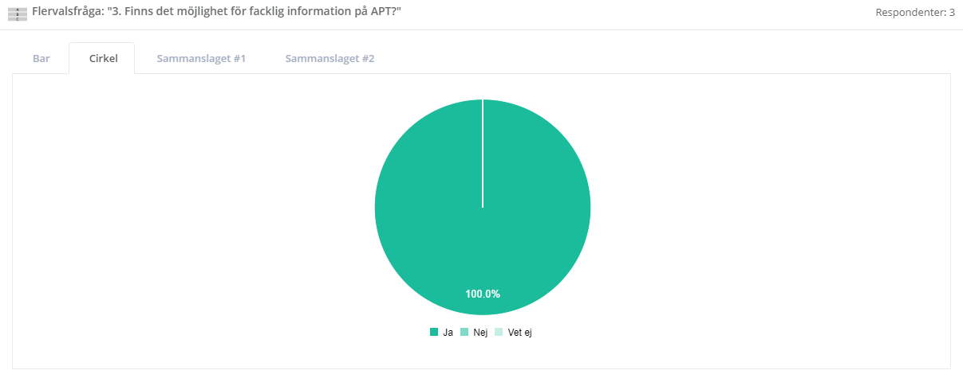
Kultur- och fritidsförvaltningen

Slide 14
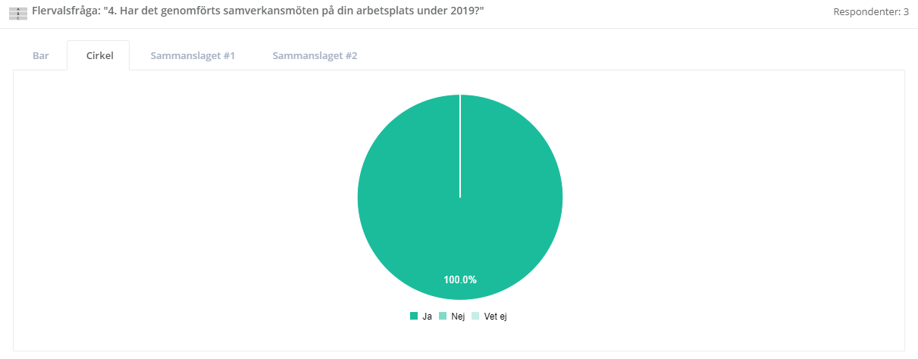
Kultur- och fritidsförvaltningen

Slide 15
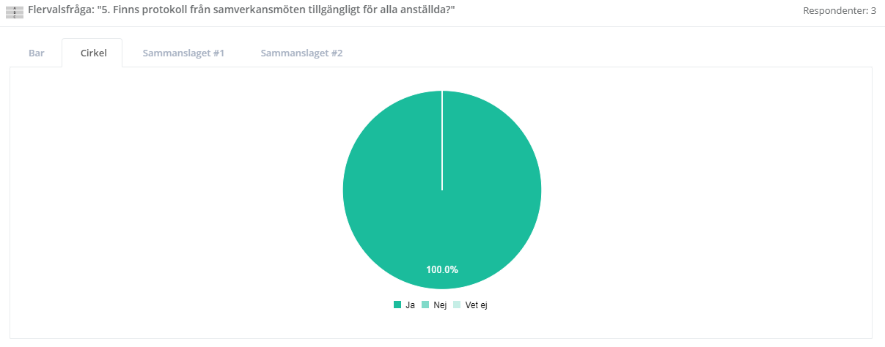
Kultur- och fritidsförvaltningen

Slide 16
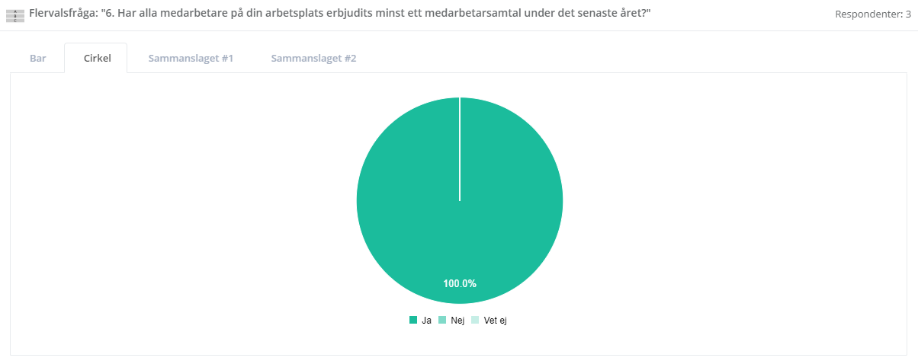
Kultur- och fritidsförvaltningen

Slide 17
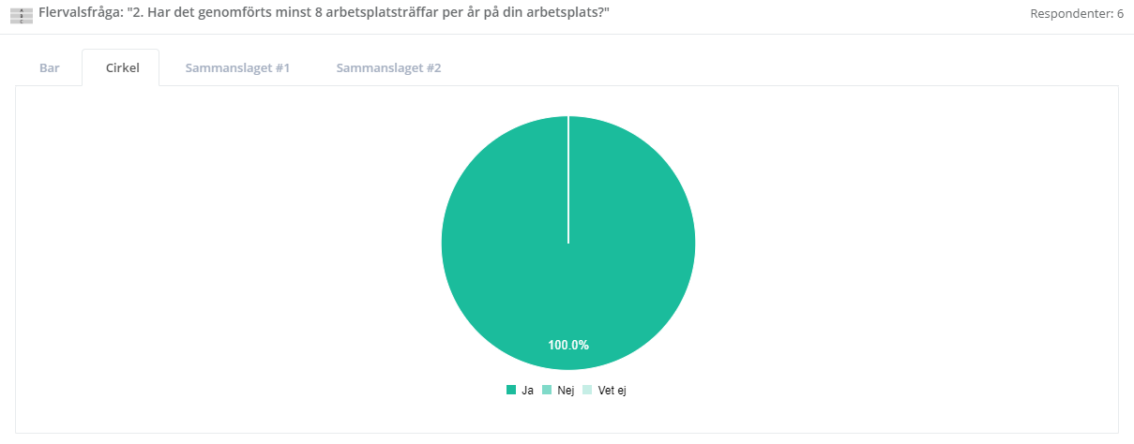
Samhällsbyggnadsförvaltningen

Slide 18
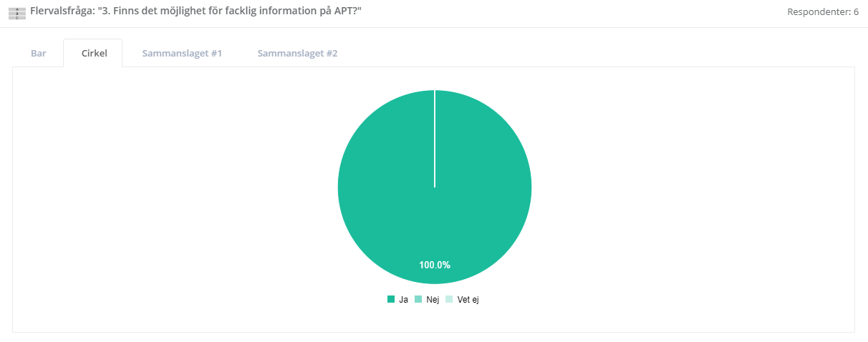
Samhällsbyggnadsförvaltningen

Slide 19
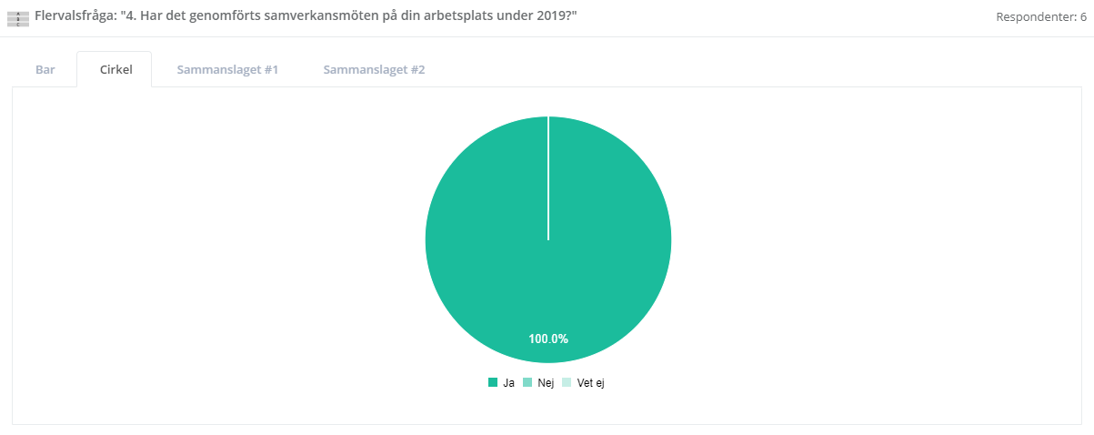
Samhällsbyggnadsförvaltningen

Slide 20
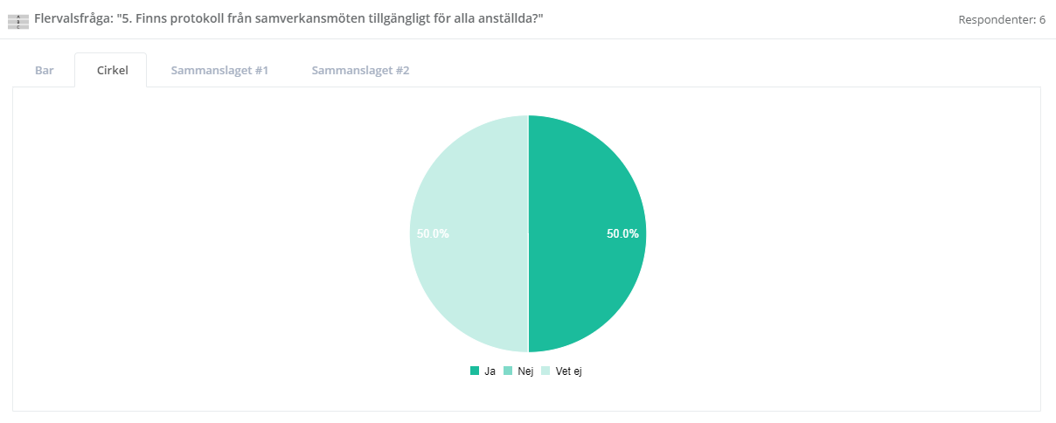
Samhällsbyggnadsförvaltningen

Slide 21
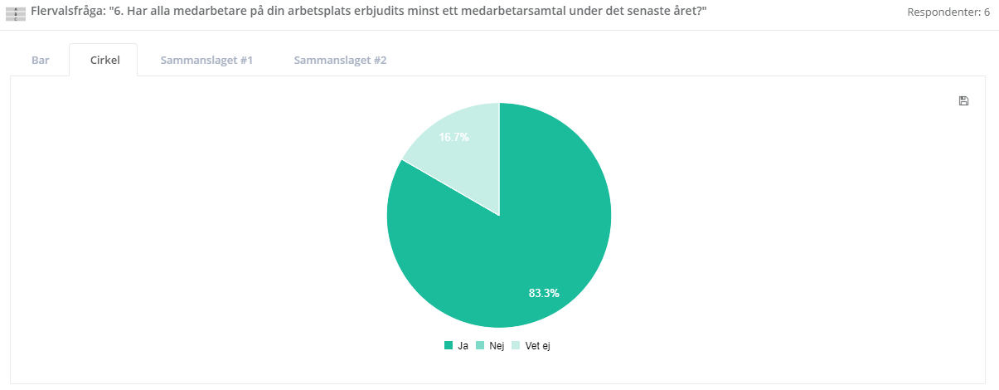
Samhällsbyggnadsförvaltningen

Slide 22
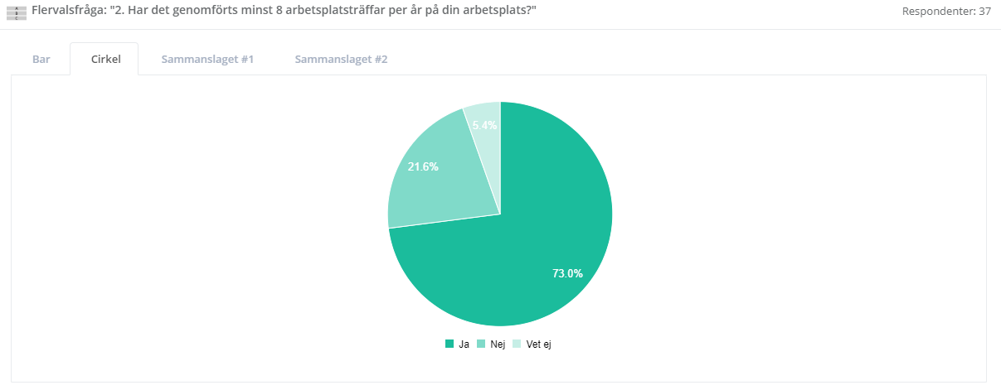
Socialförvaltningen

Slide 23
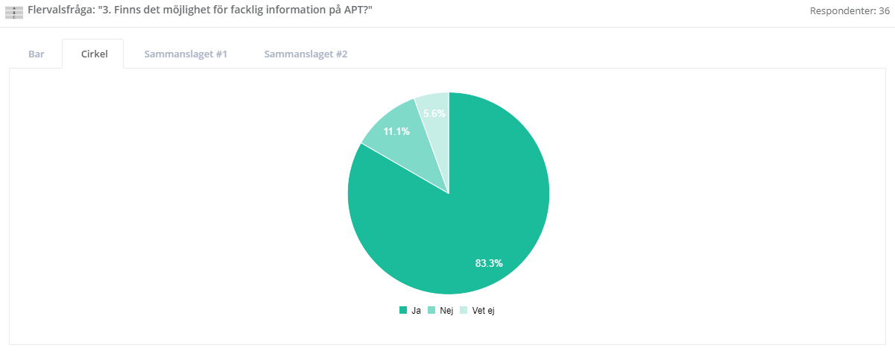
Socialförvaltningen

Slide 24
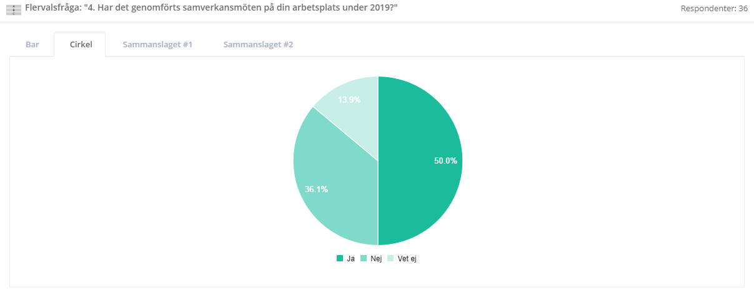
Socialförvaltningen

Slide 25
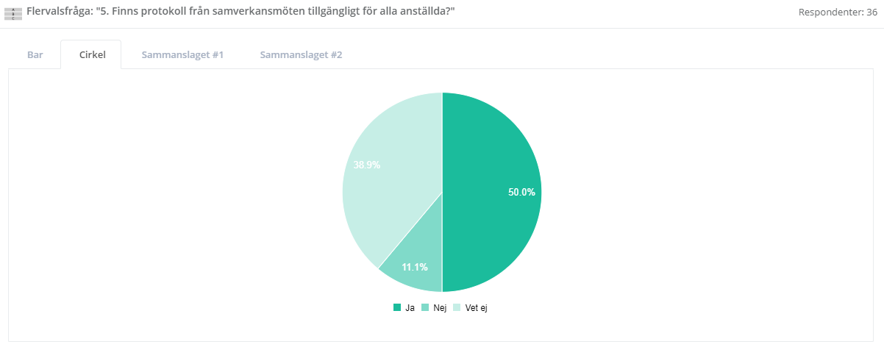
Socialförvaltningen

Slide 26
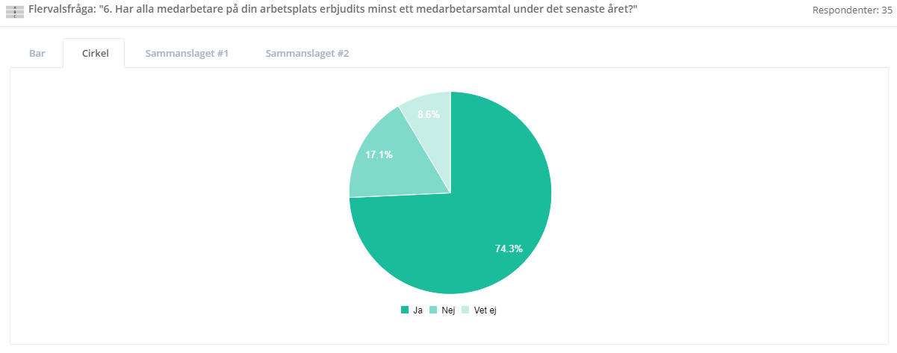
Socialförvaltningen

Slide 27

Kommunledningsförvaltningen

Slide 28
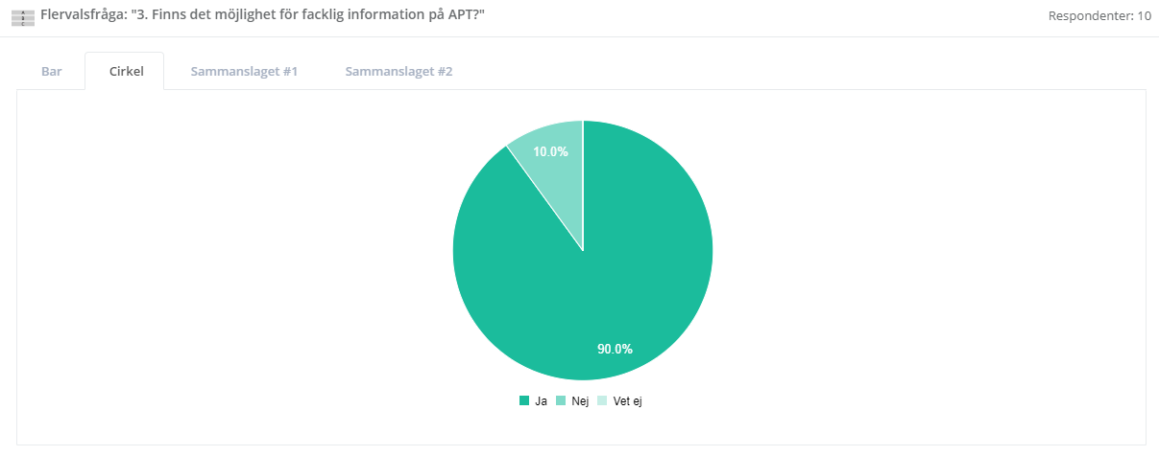
Kommunledningsförvaltningen

Slide 29
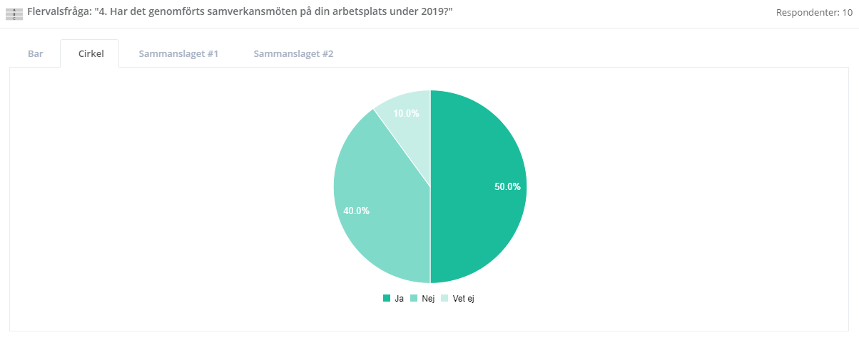
Kommunledningsförvaltningen

Slide 30
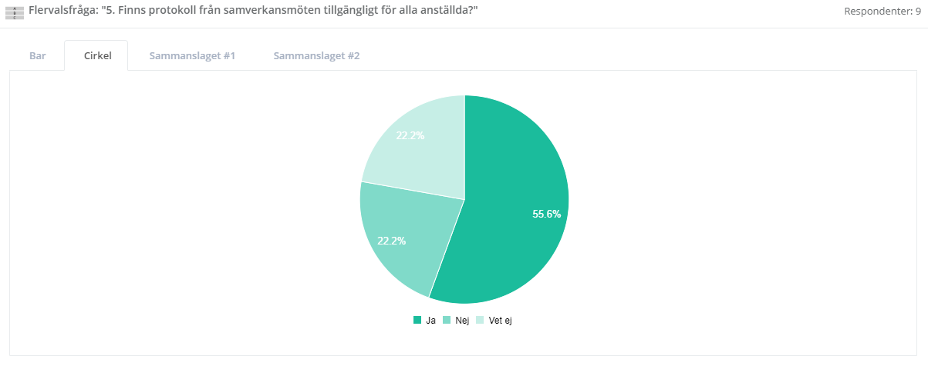
Kommunledningsförvaltningen

Slide 31
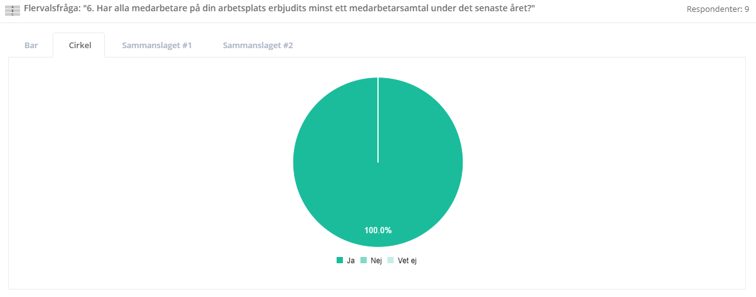
Kommunledningsförvaltningen

Slide 32
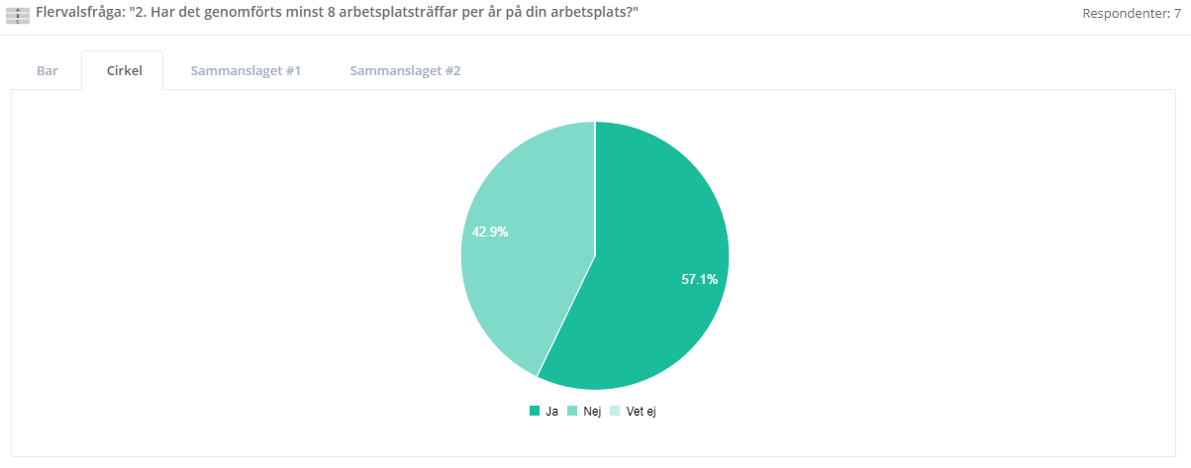
Tekniska förvaltningen

Slide 33
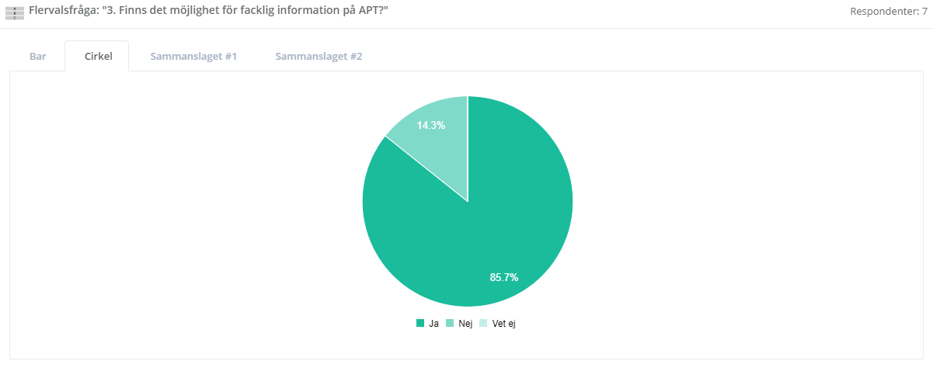
Tekniska förvaltningen

Slide 34

Tekniska förvaltningen

Slide 35
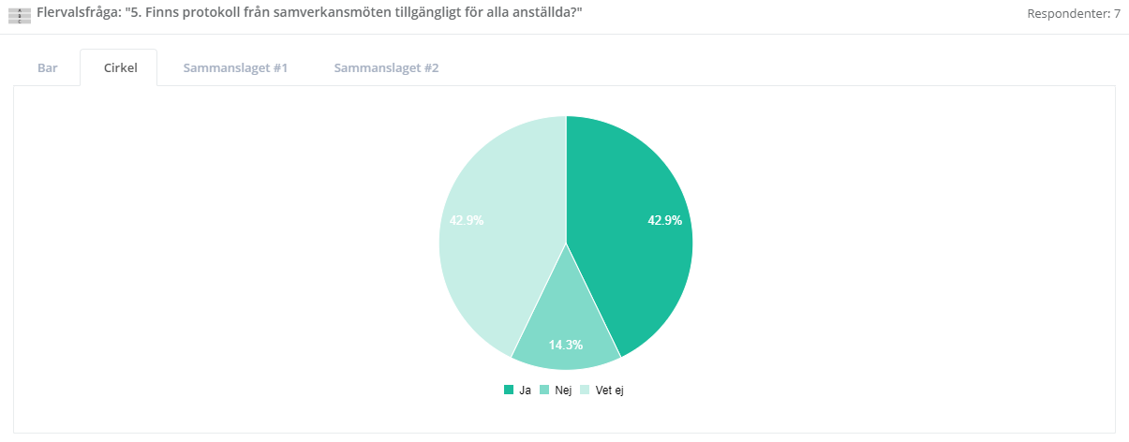
Tekniska förvaltningen

Slide 36
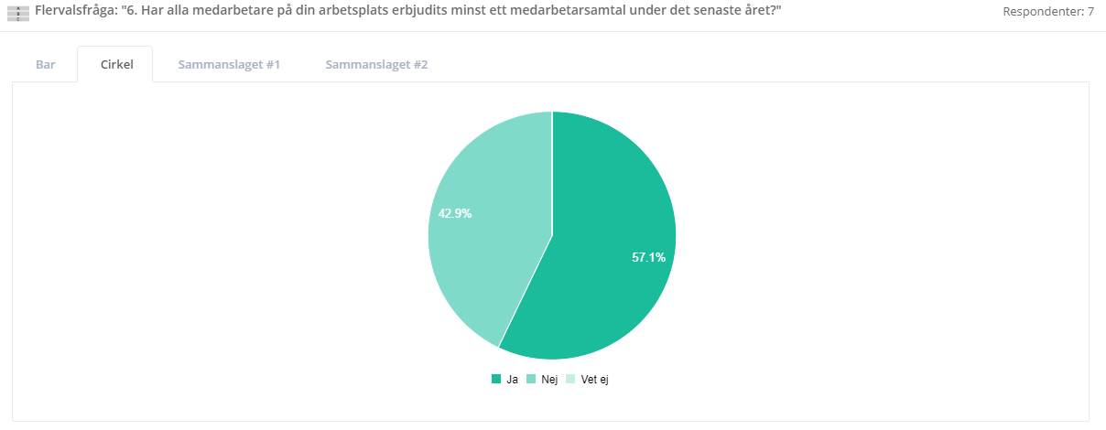
Tekniska förvaltningen

